Slide 1
Caso de queratosis Folicular Invertida
Gutierrez San lucas Victor¹, Villacis Marriott Gibsy ², Lopez Acosta Carmen³, Talledo Mera Isabel^{4.}
Jefe del departamento de dermatología del Hospital Teodoro Maldonado Carbo. Guayaquil- Ecuador
Médico general adscrito al servicio de dermatología del Hospital Teodoro Maldonado Carbo. Guayaquil- Ecuador
Médico patólogo - dermatopatologo del Hospital Teodoro Maldonado Carbo. Guayaquil- Ecuador
Residente de segundo año del postgrado dermatología. Universidad de Guayaquil. Hospital Teodoro Maldonado Carbo. Guayaquil- Ecuador

Slide 2
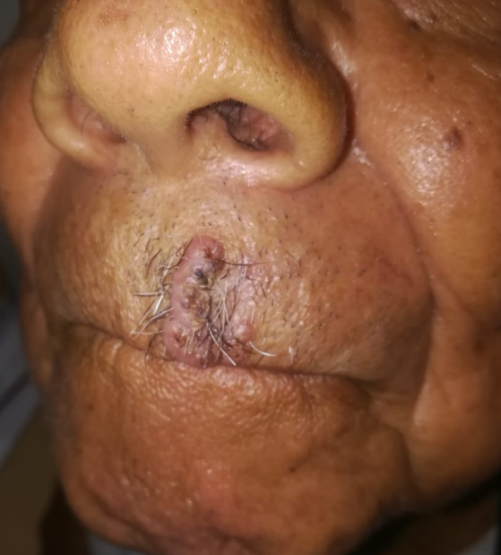
Ilustración 1. Se observa placa eritematosa con bordes bien definidos y regulares en región naso-labial.

Slide 3
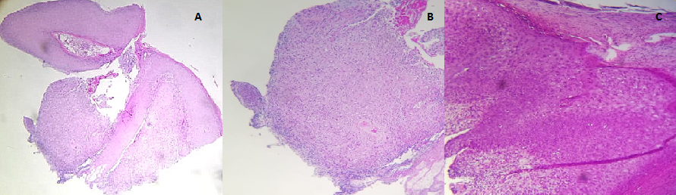
Ilustración 2. Estudio histopatológico: Se observa: A. Capa cornea compacta con acantosis marcada. H/e. 4x. B. A mayor aumento de la microfotografía anterior, se aprecia proliferación de células Escamosas y basaloides bien diferenciadas, con remolinos córneos. H/e. 10x. C. Se observan células basaloides, sin atipias ni mitosis atípicas. H/e. 40x.

Slide 4
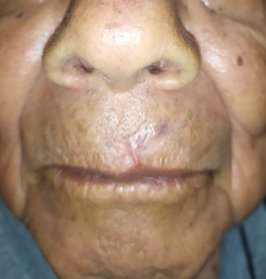
Ilustración 3. Se observa buena evolución sin recidivas (6 meses).

